Slide 1


Trabajo Final
Curso: Optimización Industrial con computación evolutiva
Diplomado Aplicaciones de Inteligencia Artificial
Notes:
Adaptive Learning
Analiza el desempeño de un estudiante en tiempo real y modifica los métodos de enseñanza y el plan de estudios en función de esos datos.
Ayuda a tener un compromiso personalizado y trata de adaptarse al individuo para una mejor educación.
Learning Analytics
Sugiere caminos que el estudiante debe tomar. Los estudiantes pueden obtener beneficios al recibir sugerencias sobre materiales y otras metodologías de aprendizaje de este software.
Conocer y anticiparse a las necesidades de los estudiantes. Esto ayuda a la facultad y a los padres a estar alerta y a tomar las medidas adecuadas. A través de esto, un estudiante puede recibir una mejor ayuda y puede trabajar en sus materias débiles.
se usa para calificar las tareas y exámenes de los estudiantes con mayor precisión que un humano. Aunque se requiere algún aporte de los humanos.

Slide 2

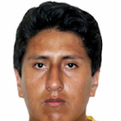


Miembros del Equipo
Cristhian Castro Chávez
Ing. de Telecomunicaciones
Hans Amaro Robladillo
Ing. de Sistemas
Juan Acevedo Zanabria
Ing. Mecatrónico
Renzo Salazar Carazas
Lic. Computación Científica
Notes:
Adaptive Learning
Analiza el desempeño de un estudiante en tiempo real y modifica los métodos de enseñanza y el plan de estudios en función de esos datos.
Ayuda a tener un compromiso personalizado y trata de adaptarse al individuo para una mejor educación.
Learning Analytics
Sugiere caminos que el estudiante debe tomar. Los estudiantes pueden obtener beneficios al recibir sugerencias sobre materiales y otras metodologías de aprendizaje de este software.
Conocer y anticiparse a las necesidades de los estudiantes. Esto ayuda a la facultad y a los padres a estar alerta y a tomar las medidas adecuadas. A través de esto, un estudiante puede recibir una mejor ayuda y puede trabajar en sus materias débiles.
se usa para calificar las tareas y exámenes de los estudiantes con mayor precisión que un humano. Aunque se requiere algún aporte de los humanos.

Slide 3
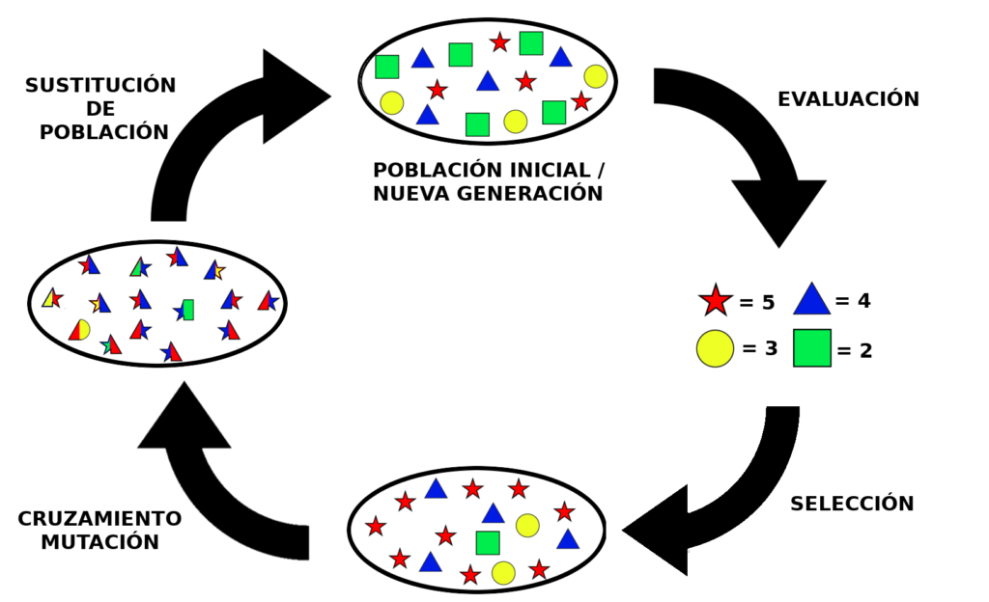
Agenda
Introducción
Metodología
Experimentación y resultados
Conclusiones y próximos pasos
Notes:
Adaptive Learning
Analiza el desempeño de un estudiante en tiempo real y modifica los métodos de enseñanza y el plan de estudios en función de esos datos.
Ayuda a tener un compromiso personalizado y trata de adaptarse al individuo para una mejor educación.
Learning Analytics
Sugiere caminos que el estudiante debe tomar. Los estudiantes pueden obtener beneficios al recibir sugerencias sobre materiales y otras metodologías de aprendizaje de este software.
Conocer y anticiparse a las necesidades de los estudiantes. Esto ayuda a la facultad y a los padres a estar alerta y a tomar las medidas adecuadas. A través de esto, un estudiante puede recibir una mejor ayuda y puede trabajar en sus materias débiles.
se usa para calificar las tareas y exámenes de los estudiantes con mayor precisión que un humano. Aunque se requiere algún aporte de los humanos.

Slide 4
Introducción
En el ámbito industrial los recursos son limitados por lo que existe la constante búsqueda de maximizar los beneficios bajos dichos recursos limitados.
Los algoritmos genéticos permiten resolver problemas de Optimización restringida utilizando el principio darwiniano de reproducción y supervivencia del más apto.
El presente caso consta de una cadena de supermercados que desea implementar locaciones en Lima, Perú con el objetivo de maximizar la población objetivo (a 500m de cada locación) y maximizar la distancia entre cada par de locaciones, pero bajo la limitante de que solo tiene presupuesto para 10 de las 60 locaciones disponibles.

Slide 5
Agenda
Introducción
Metodología
Experimentación y resultados
Conclusiones y próximos pasos

Slide 6
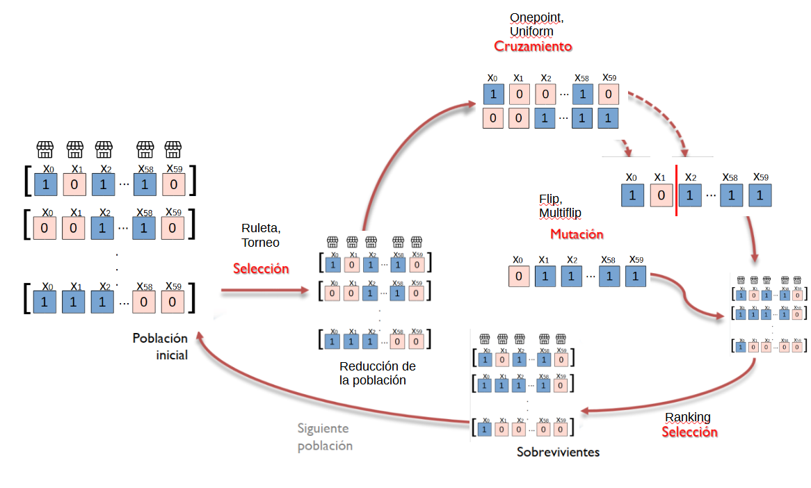
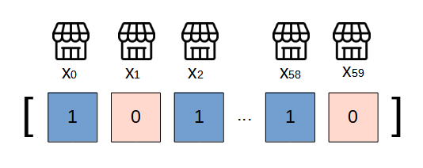
Metodología
Codificación Binaria
Notes:
.

Slide 7
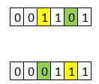
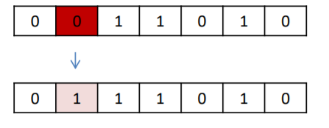
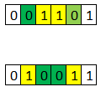
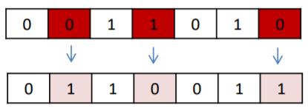
Metodología
Decodificación Binaria.
Operadores de Mutación:
Bit Flip
MultiFlip
Notes:
.

Slide 8
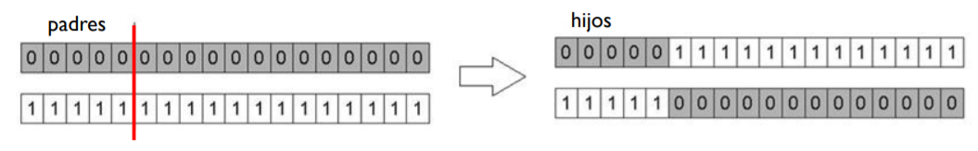
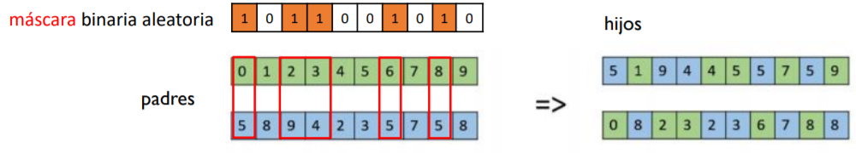
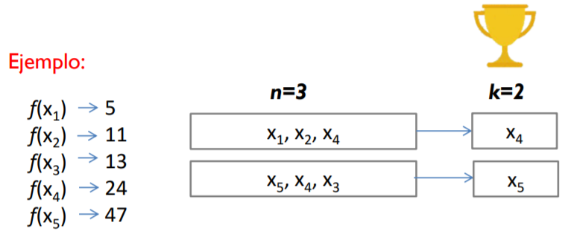
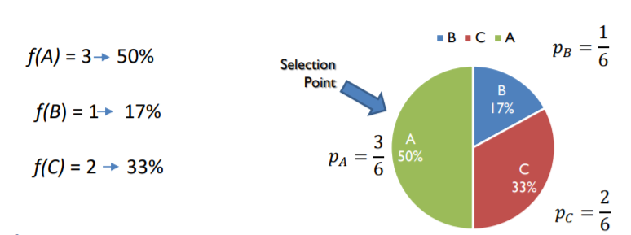
Metodología
Cruzamiento
Onepoint
Uniform
Selección:
Ruleta
Torneo

Slide 9
Agenda
Introducción
Metodología
Experimentación y resultados
Conclusiones y próximos pasos

Slide 10
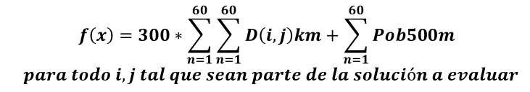
Experimentación y Resultados
Problema Mono objetivo
El fitness está definido por:
Se le está dando el factor de 300 a la sumatoria de distancias con el objetivo de darle la misma importancia a cada componente.
Parámetros seteados en la ejecución:
Número de individuos: 100
Generaciones: 200
Iteraciones 10:

Slide 11
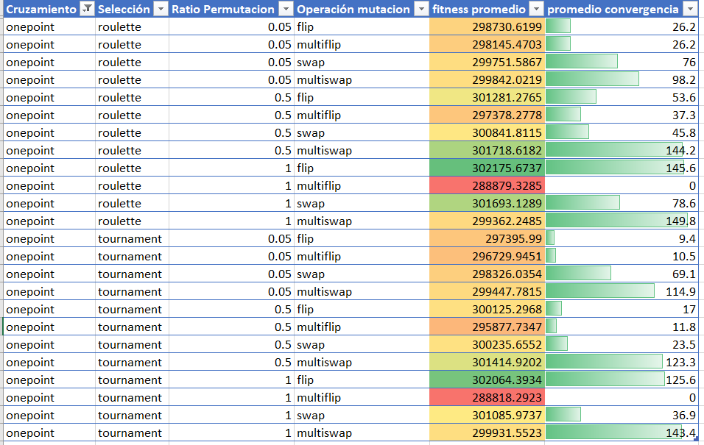
Experimentación y Resultados
Problema Mono objetivo
Con el cruzamiento OnePoint se observa fitness promedio 290K

Slide 12
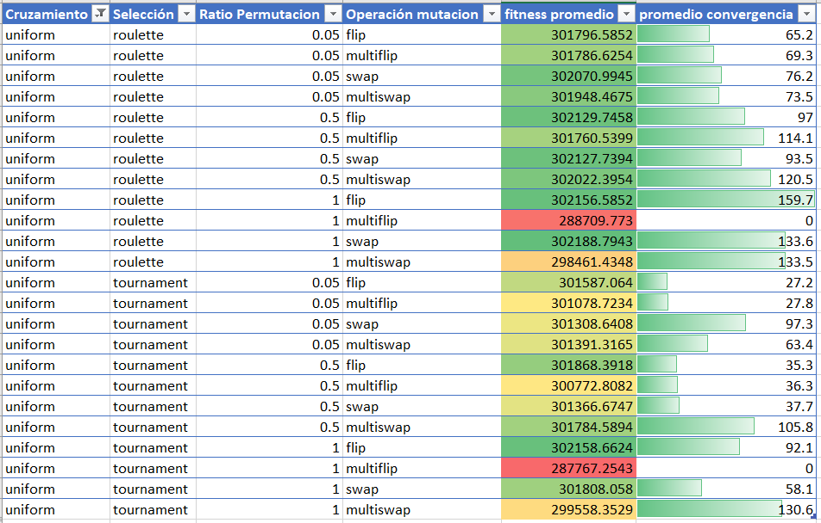
Experimentación y Resultados
Problema Mono objetivo
Con el cruzamiento “Uniforme” se observa fitness promedio 300K, siendo las que muestran un mejor resultados las pruebas con selección de “ruleta”.
No se muestra mayor variabilidad entre la operación y ratio de permutación.
A menor ratio de permutación se observa una convergencia más temprana.

Slide 13
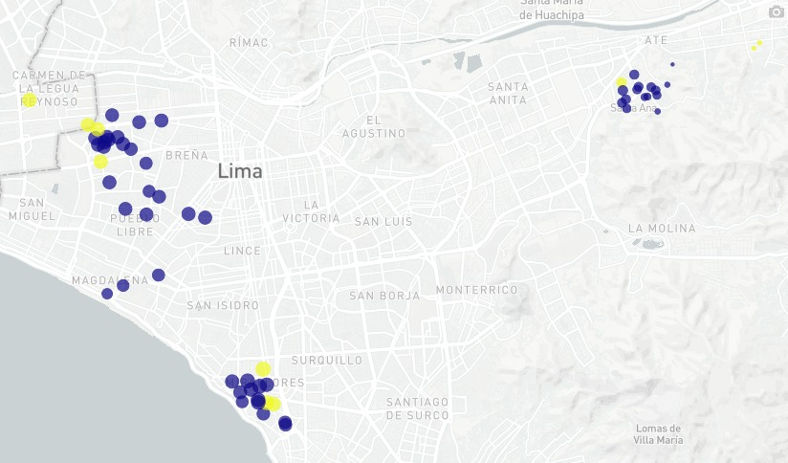
Experimentación y Resultados
Problema Mono objetivo
La solución con mayor fitness está representada por las locaciones “amarillas” observándose una distribución en los Conos Norte/Sur/Este de Lima cumpliendo con el objetivo de maximizar distancia y la elección de las locaciones con mayor población a 500m que se encuentran en “Miraflores”.

Slide 14
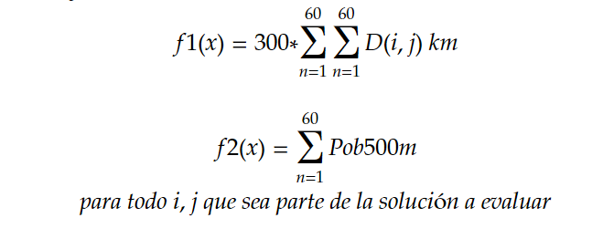
Experimentación y Resultados
Problema Multiobjetivo
El fitness está definido por:
Parámetros seteados en la ejecución:
Número de individuos: 100
Generaciones: 200
Iteraciones :10

Slide 15
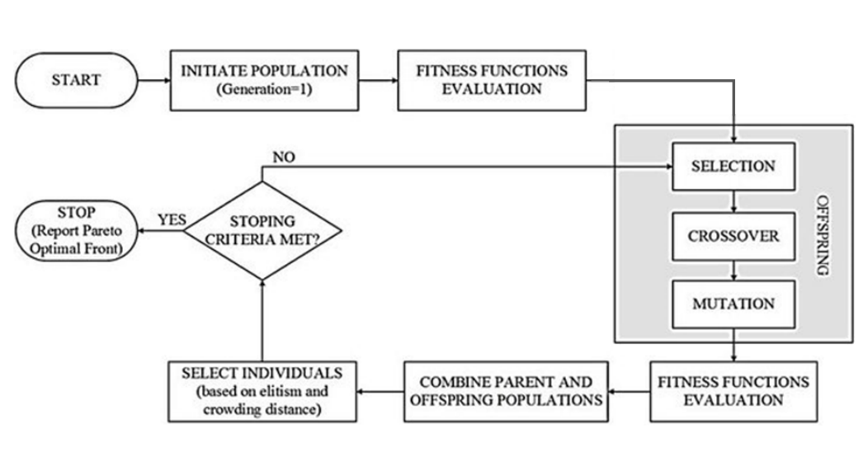
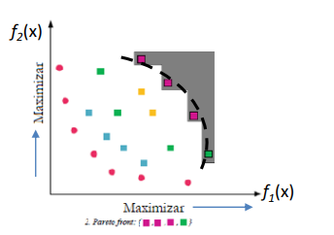
Experimentación y Resultados
Problema Multi objetivo
Problema Multi objetivo

Slide 16
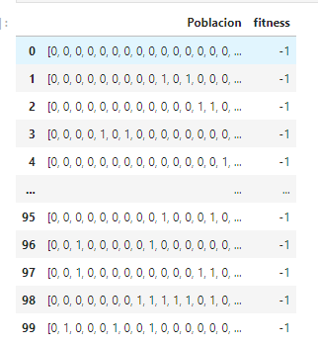
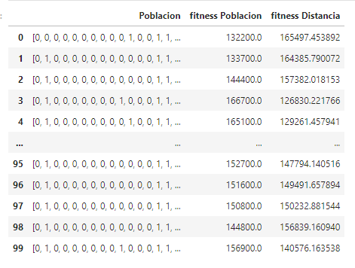
Experimentación y Resultados
Población inicial
Población Final y su fitness

Slide 17
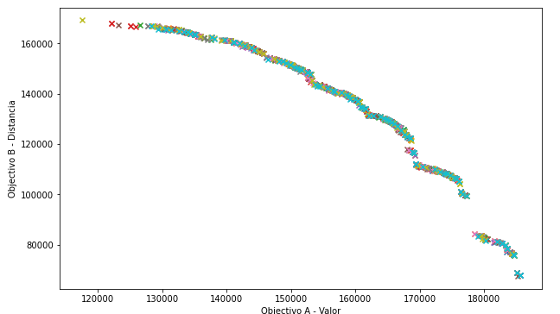
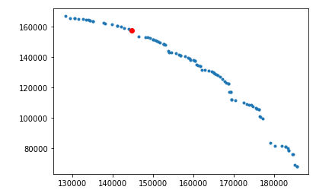
Experimentación y Resultados
Problema Multi objetivo
Solución Monobjetivo y una frontera de Pareto
Múltiples fronteras de Pareto
Las fronteras de pareto convergen de forma similar
Cada punto es una posible solución

Slide 18
Agenda
Introducción
Metodología
Experimentación y resultados
Conclusiones y próximos pasos

Slide 19
Conclusiones:
Dada la restricción del problema, “Se necesita exactamente 10 locaciones” las operaciones “cruzamiento onepoint” muestran bajos resultados porque no aseguran que los hijos generados tengan exactamente 10 bits encendidos
Próximos pasos:
Probar con nuevos algoritmos de cruzamiento que aseguren mantener los 10 bits encendidos.

